Slide 1
РЕАЛИЗАЦИЯ СОЦИАЛЬНЫХ СЕРТИФИКАТОВ В СИСТЕМЕ ДОПОЛНИТЕЛЬНОГО ОБРАЗОВАНИЯ
Новикова А.А. – методист МБУ ДО ЦДТ № 6
2023

Slide 2
ГОСУДАРСТВЕННЫЙ (МУНИЦИПАЛЬНЫЙ) СОЦИАЛЬНЫЙ ЗАКАЗ
объем услуг в количественном выражении;
качественные показатели социальных услуг;
категории получателей услуг;
способ определения исполнителя, оказывающего конкретные услуги в социальной сфере.

Slide 3


«Навигатор дополнительного образования детей Ульяновской области»
https://dopobr73.ru/
Регистрация на сайте

Slide 4

Принципы системы ПФДО, применимые к социальному заказу
Персональная закрепленность средств за каждым ребенком.
Свобода выбора ребенком программы ДОД.
Обеспечение конкуренции в сфере ДОД.
Информационная открытость.

Slide 5
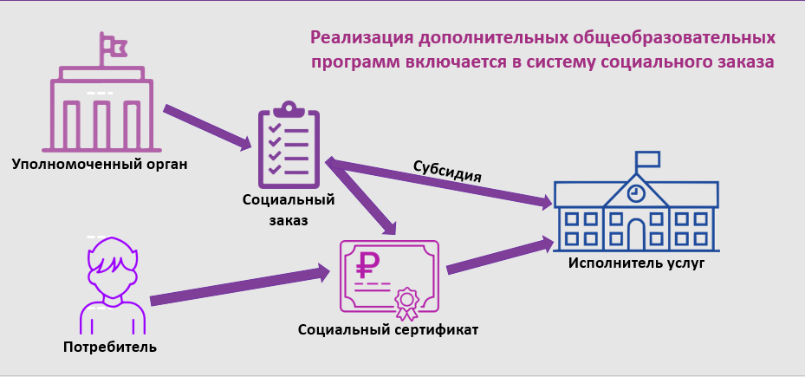
Механизм реализации социального заказа

Slide 6

Формирование социального заказа
СОДЕРЖАНИЕ СОЦИАЛЬНОГО ЗАКАЗА
Реализация дополнительных общеразвивающих программ
(за исключением предпрофессиональных программ в области искусств)
ОБЪЕМ
КАЧЕСТВО
Способ организации оказания:
- государственное (муниципальное) задание
- социальный сертификат
МЕСТО ОКАЗАНИЯ УСЛУГИ
По итогам формируется отчет о выполнении социального заказа

Slide 7
Использование сертификата ПФДО
Сертификат ПФДО приравнивается к социальному сертификату
Замена выданных с 1 января 2023 года сертификатов ПФДО
не требуется, объем по таким сертификатам включается в социальный заказ.
С 1 марта 2023 года могут выдаваться только социальные сертификаты

Slide 8

Показатели эффективности
Усиление конкуренции при выборе негосударственных исполнителей услуг дополнительного образования.
Увеличение охвата услугами дополнительного образования.
Повышение качества оказанных услуг.
Удовлетворенность граждан оказанием услуг дополнительного образования

Slide 9
Спасибо за внимание!

